Slide 1
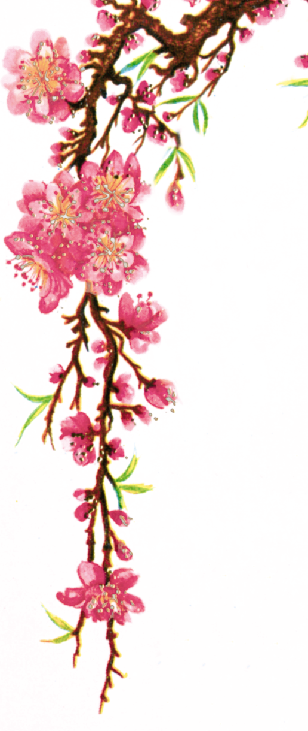


Nhiệt liệt chào mừng các thầy cô
Về dự giờ Âm nhạc lớp 3C
Người dạy: Nguyễn Thị Thanh Tâm
Trường Tiểu học Hòa Bình
Notes:
NGUYỄN THỊ HỒNG NGUYÊN

Slide 2
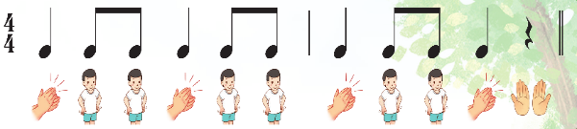
KHỞI ĐỘNG
Cùng vận động cơ thể theo hình tiết tấu

Slide 3
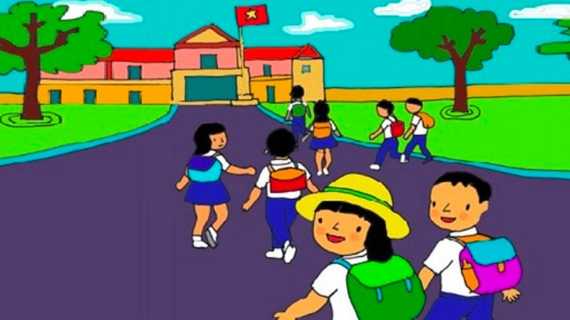
BÀI HÁT: VUI ĐẾN TRƯỜNG Nhạc và Lời: Lê Quốc Thắng

Slide 4
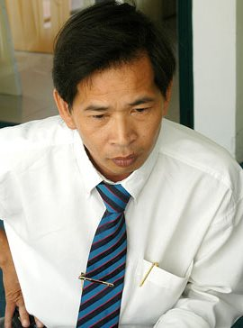
GIỚI THIỆU TÁC GIẢ
Lê Quốc Thắng sinh năm 1962 tại Sài Gòn. Tốt nghiệp Đại học Luật ngành Tư pháp; Đại học Âm nhạc ngành Sáng tác. Hiện tại ông là hội viên Hội Nhạc sĩ Việt Nam, Hội Âm nhạc TP. Hồ Chí Minh, Hội Luật gia TP.HCM. Một số tác phẩm của ông: Búp bê bằng bông, Mái trường mến yêu

Slide 5
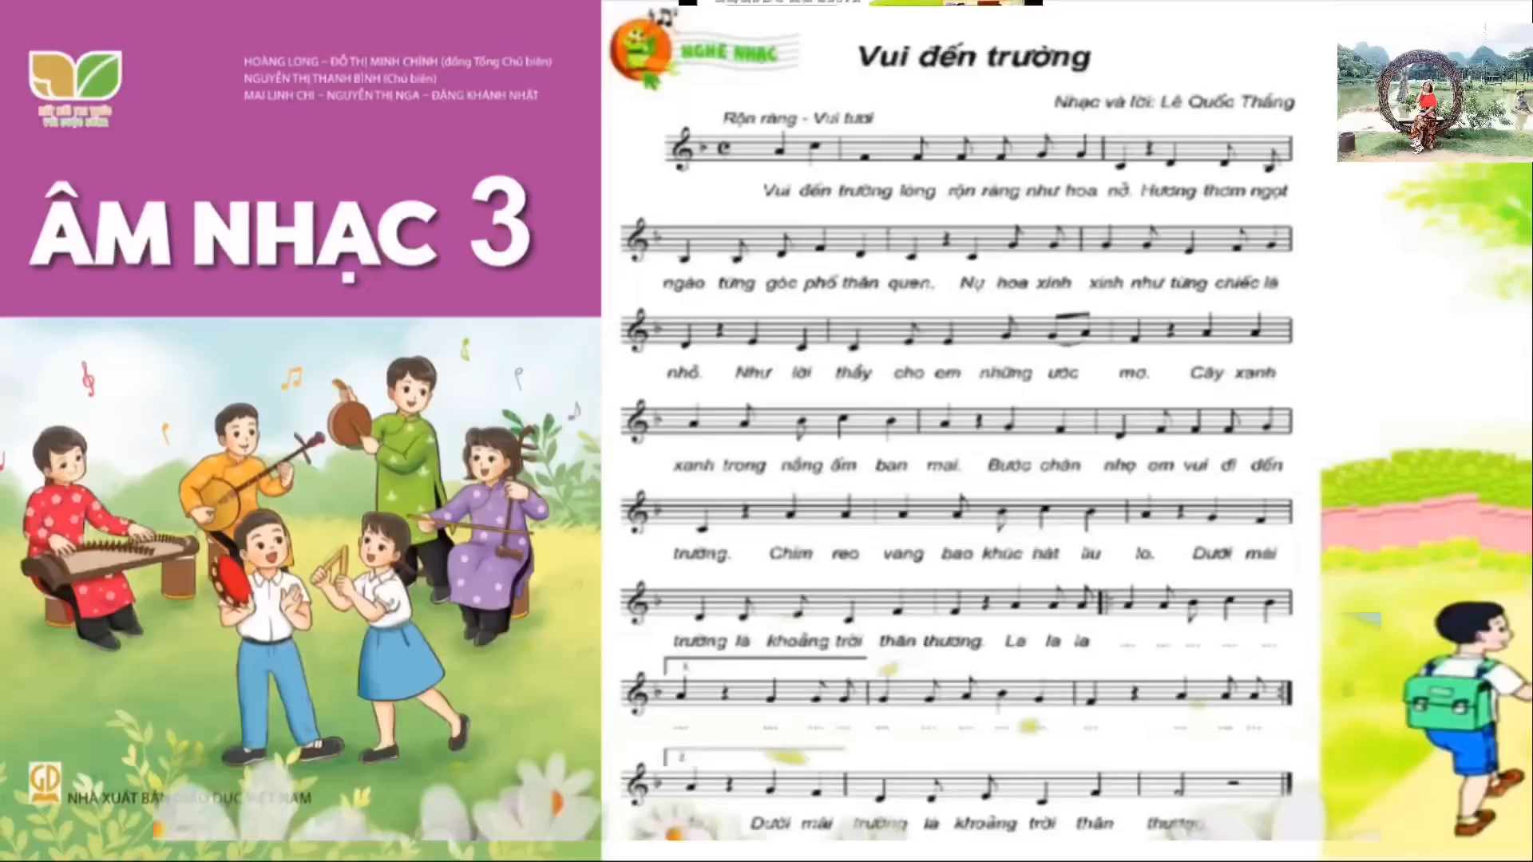
NGHE NHẠC

Slide 6

Nghe bài hát em thấy vui không?
Bài hát nhanh hay chậm?

Slide 7
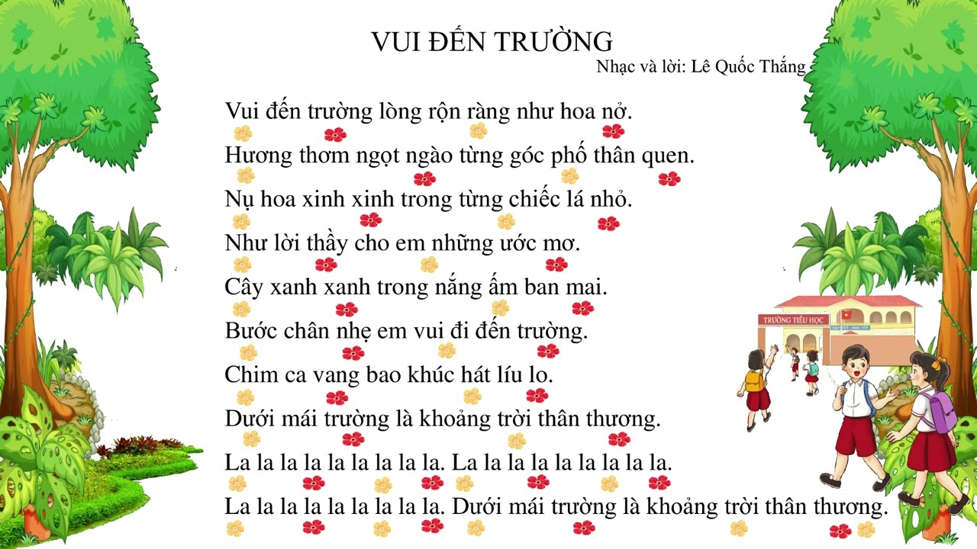
TẬP GÕ ĐỆM

Slide 8
CỦNG CỐ
1. Bài hát vừa học có tên là gì? Của tác giả nào?
2. Hãy chia sẻ cảm xúc của em sau khi học bài hát vui đến trường
3. Em thích biểu diễn bài hát vui đến trường theo hình thức nào?

Slide 9

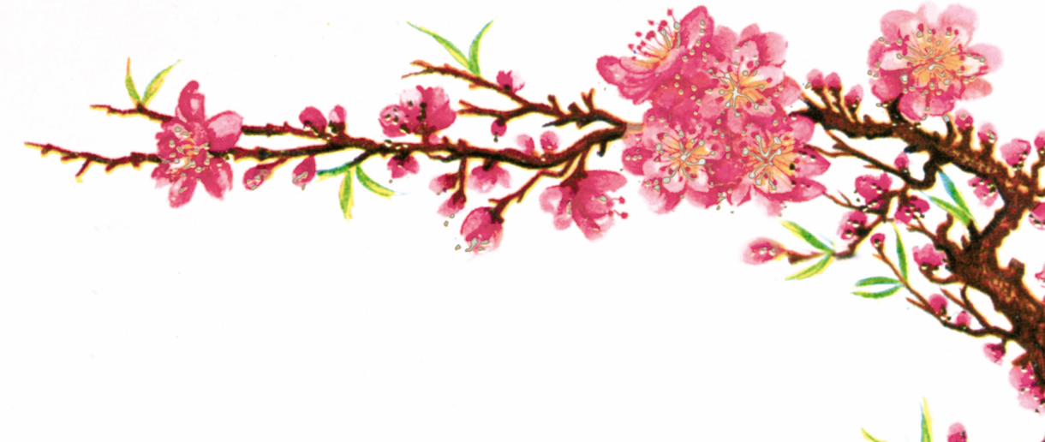
Tiết học đến đây đã kết thúc xin trân trọng cảm ơn và kính chúc sức khoẻ quý thầy cô và tất cả các em!
Notes:
NGUYỄN THỊ HỒNG NGUYÊN

